Slide 1
RENDICIÓN DE CUENTAS
GESTIÓN COMUNITARIA
Docentes:
Ruth Amparo Castañeda Trillos
Juan Carlos Cuadros
Argiro José Vallejo Criado
Miguel Albeiro Márquez Zambrano
Centro Educativo Rural Buenavista
2024

Slide 2
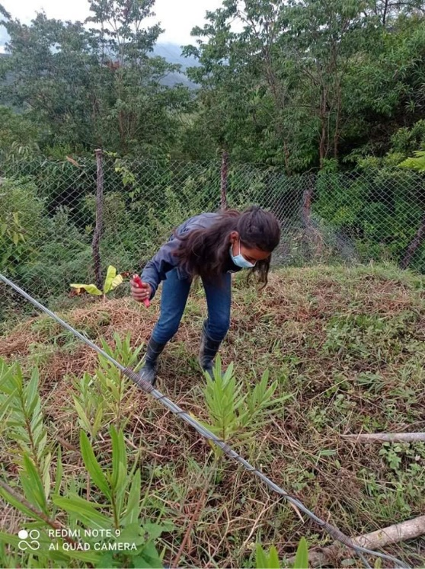
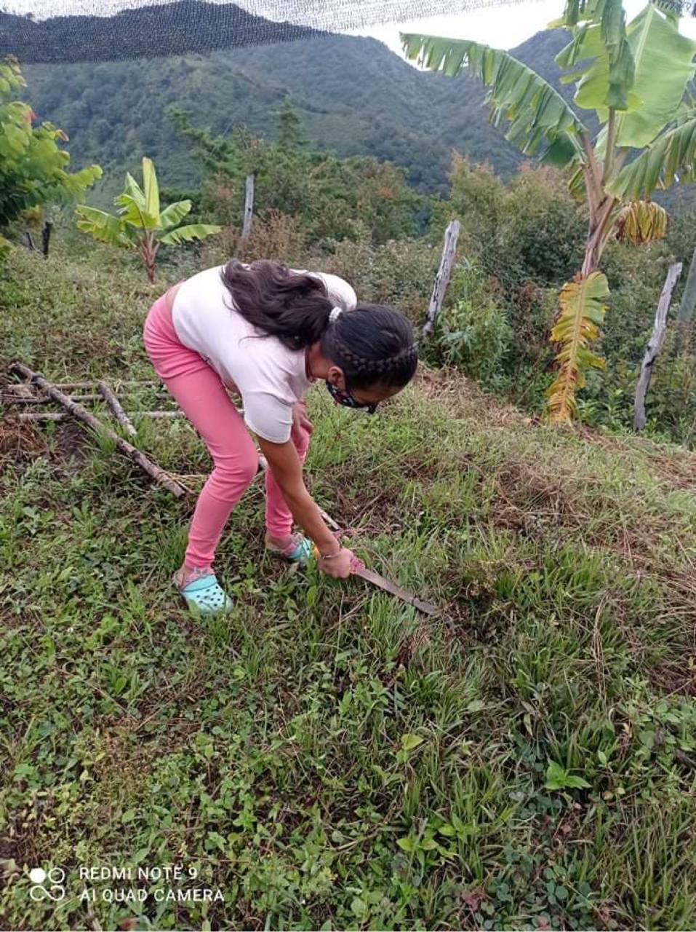
GESTIÓN COMUNITARIA
Los estudiantes se apropiaron de los proyectos que ofrece el centro aplicándolos para el mejoramiento a su calidad de vida que se ve reflejado en las pruebas externas realizas a la institución

Slide 3
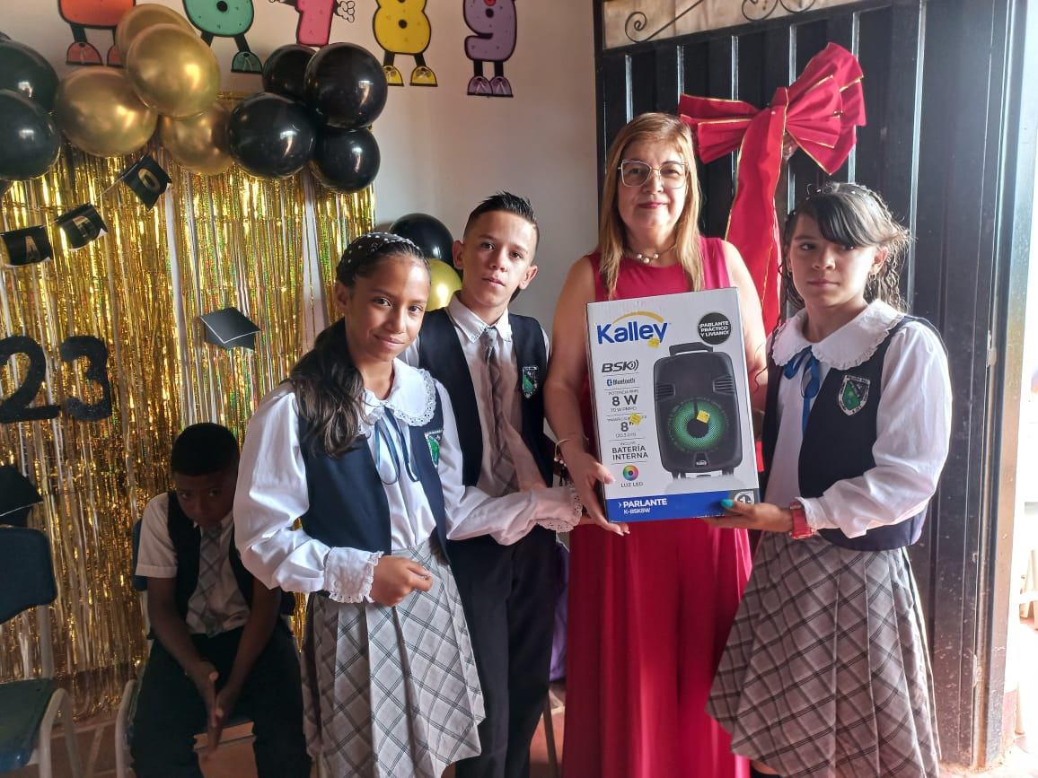
GESTIÓN COMUNITARIA
Motivar a los estudiantes de los grados 5º y 9º de las sedes adscritas al CER, hacía la cultura del trabajo social estudiantil para alcanzar su meta de graduarse, según las condiciones de contexto que rodeen a cada una de ellas, involucrando al padre de familia como parte de esta estrategia.

Slide 4
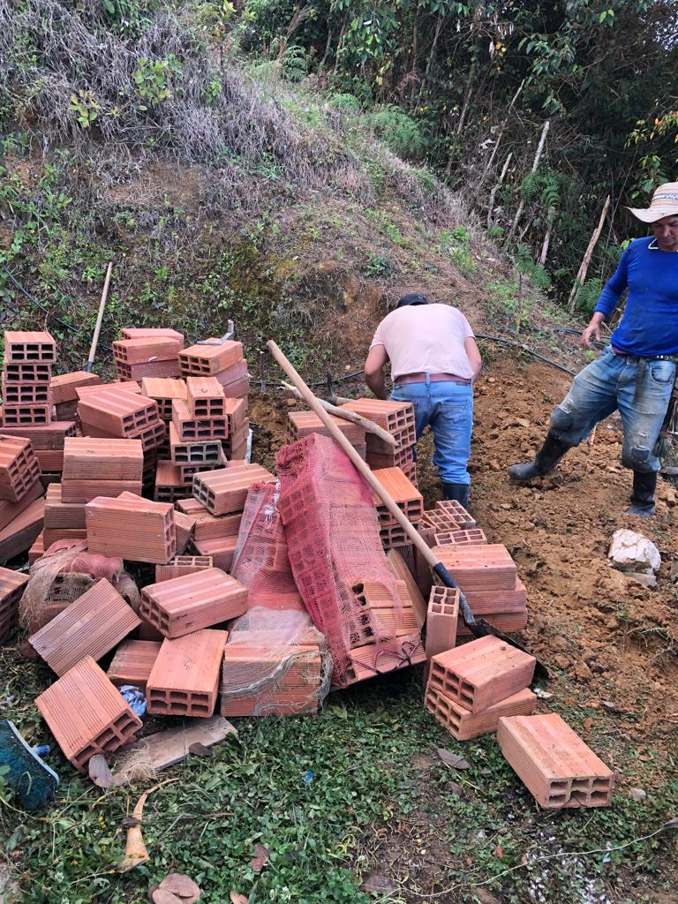
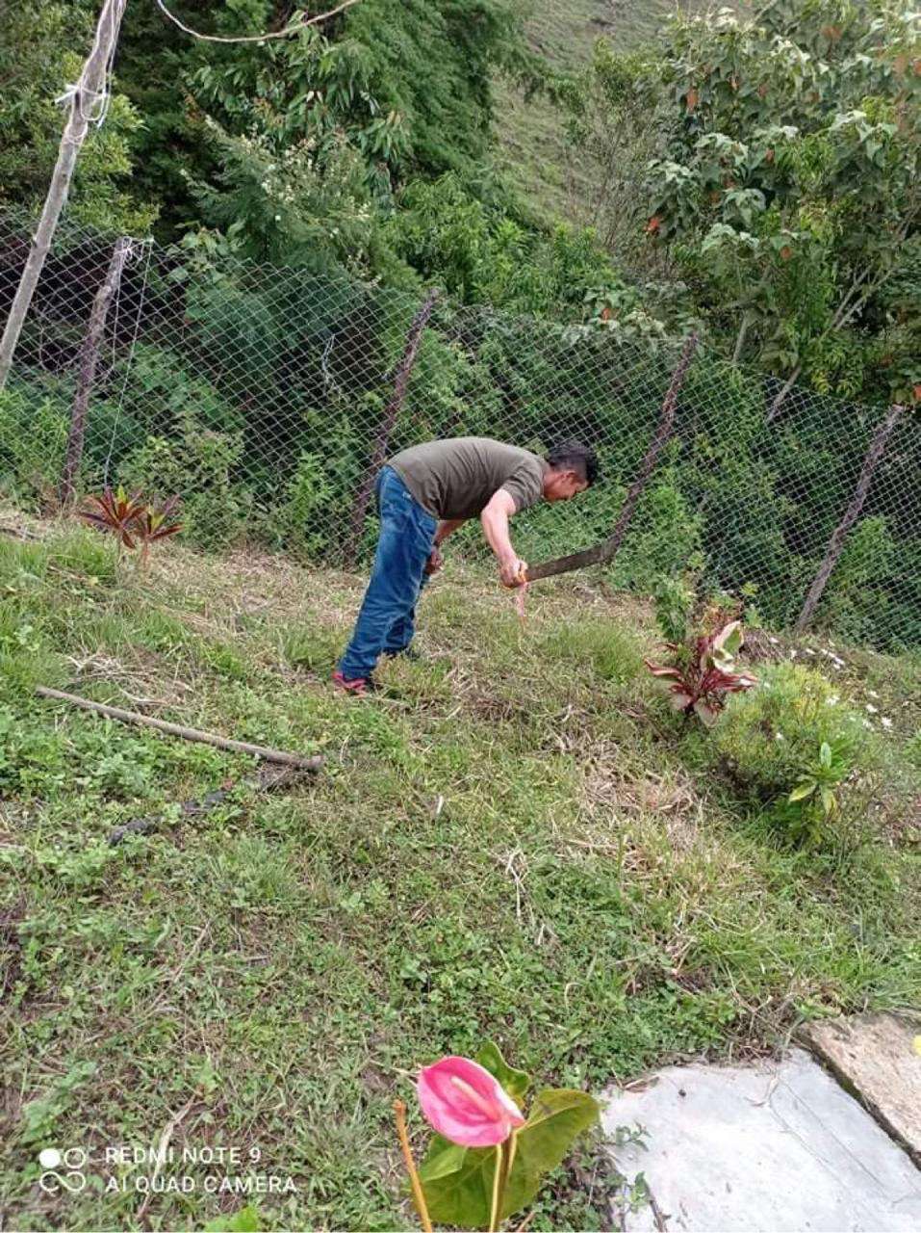
GESTIÓN COMUNITARIA
Fomentar la participación de los padres de familia en los procesos institucionales y necesidades de cada una de las sedes del CER.

